Slide 1
Транспорт світу

Slide 2
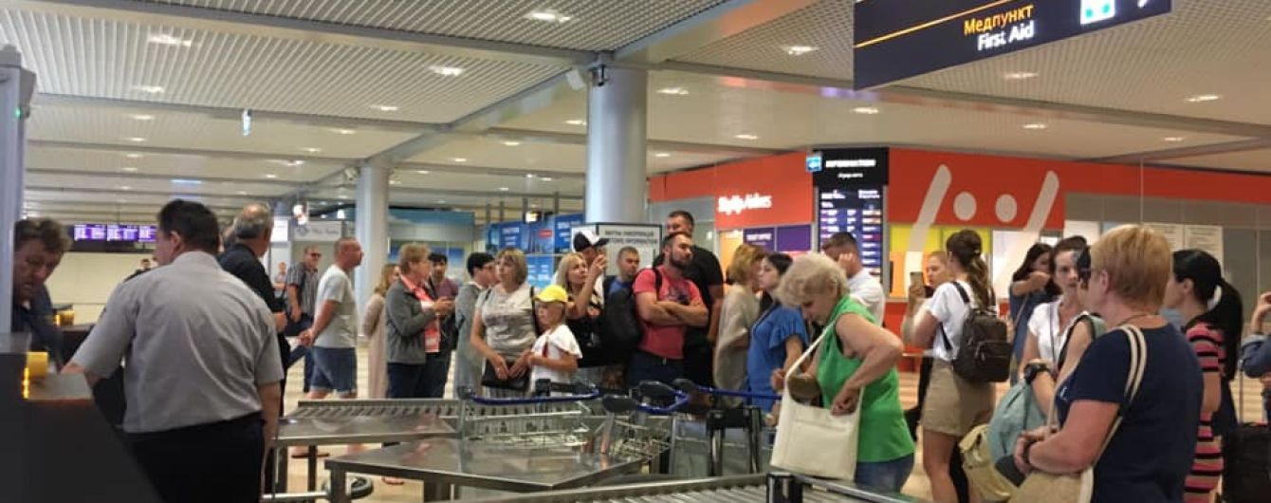
Всі шляхи сполучення, транспортні підприємства і транспортні засоби в сукупності утворюють світову транспортну систему.
У світовому транспорті зайнято понад 100 млн людей.
Загальна протяжність транспортної мережі світу (без морських та авіатрас) складає близько 40 млн км.
Щорічно всіма видами транспорту перевозить­ся понад 100 млрд. т вантажів і понад 1 трлн. пасажирів.

Slide 3
Регіональні транспортні системи:
Північноамериканський тип. Особливостями розвитку є високий рівень розвиненості всіх видів транспорту.
Європейський тип. Найгустіша у світі транспортна мережа. Пасажирські перевезення — залізничний транспорт; вантажні — автомобільний транспорт.
Євроазійський тип (країни СНД, Монголія). Відмінними рисами є недостатній розвиток автошляхів та низька їх якість.
Азійський тип (усі країни Азії, крім Японії та «далекосхідних тигрів»). Основну роботу виконують залізниці. На Близькому Сході найрозвинутішим є автотранспорт, у приморських районах Південно-Східної Азії — каботажне судноплавство.

Slide 4
В рамках Критської конференції було визначено такі європейські транспортні коридори:
Коридор №1. Гельсінкі — Таллінн — Рига — Каунас і Клайпеда — Варшава і Гданськ;
Коридор №2. Берлін — Познань — Варшава — Берестя — Мінськ — Смоленськ — Москва — Нижній Новгород;
Коридор №3. Брюссель — Ахен — Кельн — Дрезден — Вроцлав — Катовіце — Краків — Львів — Київ;
Коридор №4. Дрезден/Нюрнберг — Прага — Відень — Братислава — Дєр — Будапешт — Арад — Бухарест — Констанца/Крайова — Софія — Салоніки — Пловдив — Стамбул;
Коридор №5. Венеція — Трієст/Копер — Любляна — Марибор — Будапешт — Ужгород — Львів — Київ;
Коридор №6. Гданськ — Катовіце — Жиліна, західна гілка: Катовіце — Брно;
Коридор №7. Дунайський (водний); (Австрія, Угорщина, Югославія, Болгарія, Румунія, Молдова, Україна)
Коридор №8. Дуррес — Тірана — Скоп'є — Бітола — Софія — Димитровград — Бургас — Варна;
Коридор №9. Гельсінкі — Виборг — Санкт-Петербург — Псков — Москва — Калінінград — Київ -Любашівка/Роздільна — Кишинів — Бухарест — Димитровград — Александруполіс;
Коридор №10. Зальцбург — Любляна — Загреб — Бєлград — Ніш — Скоп'є — Велес — Салоніки.
4 з цих 10 МТК — №3, №5, №7, №9 — проходять по території України.

Slide 5
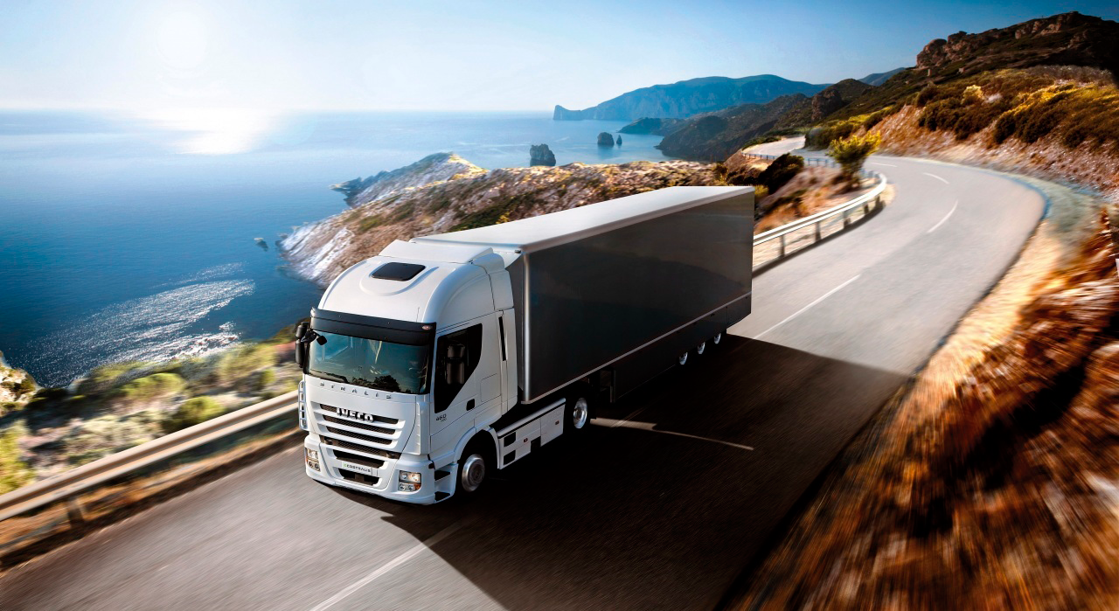
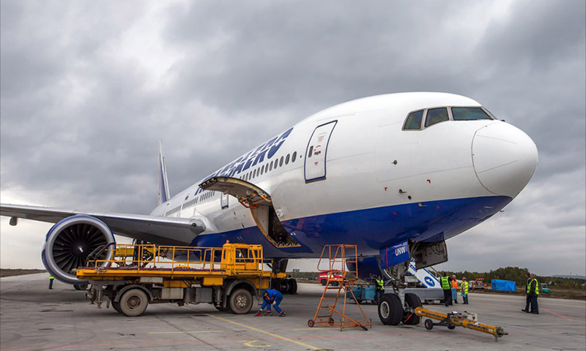
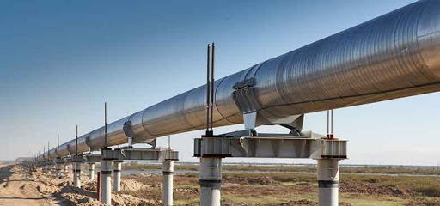
У структурі транспортних шляхів найбільшу питому вагу ма­ють автомобільні: понад 70 %, 1/5 частина припадає на авіалінії й лише 5 % — на залізниці. Далі йдуть трубопровідний та внутріш­ній водний транспорт.

Slide 6
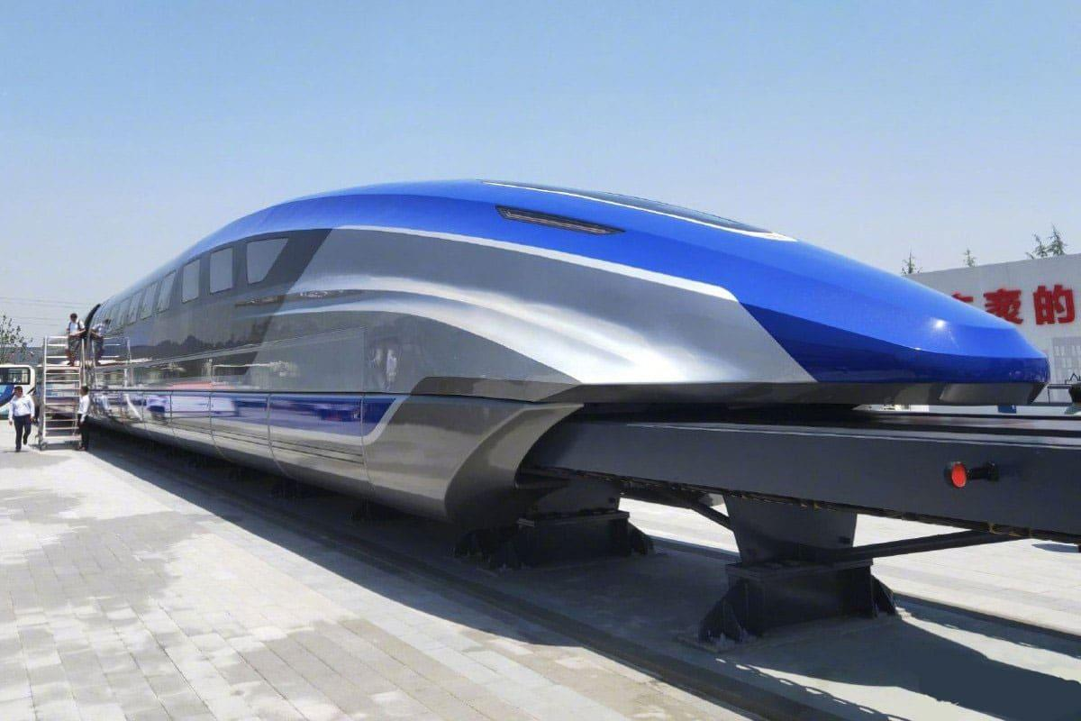

Залізничний транспорт
Є у 140 країнах світу.
Довжина сучасних залізниць світу становить приблизно 1,3 млн км. Більше половини експлуатаційної довжини припадає на розви­нені країни і лише 1/5 — на ті, які розвиваються.
Найвища густота ­ залізниць у Європі (по­над 100 км/тис. км²) і Японії (64 км/тис. км²).
У 1964 р. в Японії почали функціонувати швидкісні поїзди («шинксансен» — куля-поїзд), які розвивають швидкість 210 км/год.
У великих за площею країнах, які осво­юють свої території, багаті на природні ресурси, довжина залізнич­ної мережі збільшується, зокрема у Китаї, Росії, Індії, Канаді. Ки­тай щороку будує 1 тис. км залізниць.

Slide 7
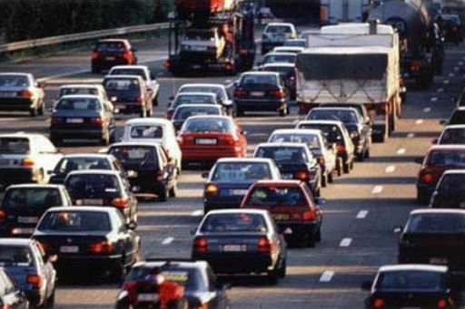
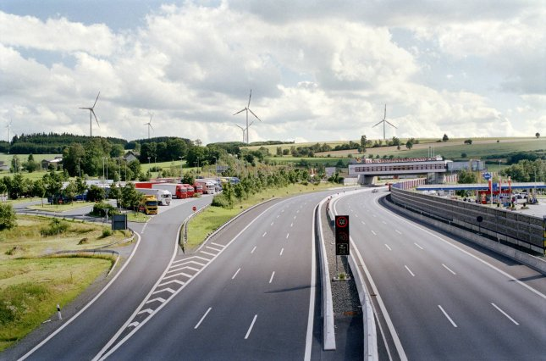
Автомобільний
Світовий автомобільний парк нараховує понад 600 млн машин, більшість зосереджена в США, Західній Європі, Японії.
У розвинених краї­нах автомобілі мають 30—50 % населення, у слаборозвинених —лише 1 %.
Нині загальна довжина світових автомобільних доріг з твердим покриттям становить понад 20 млн км, найгустіша їх ме­режа у Західній Європі.
Найрозвиненішу мережу автошляхів ма­ють ті країни, де розміщена значна частина автопарку світу: США, Західна Європа, Японія, Канада. Там споруджуються автобани — багатосмужні магістралі з високою пропускною здатністю.

Slide 8
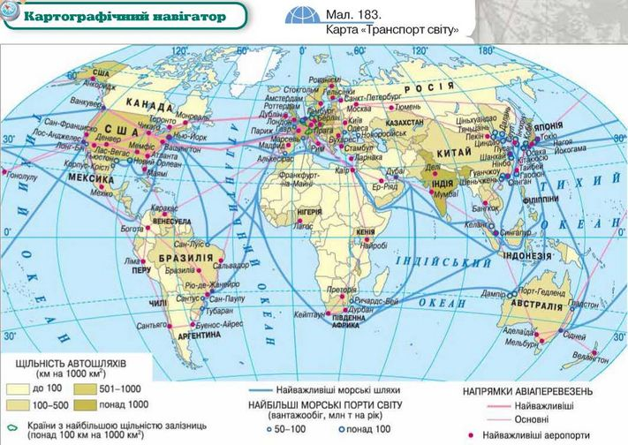

Slide 9
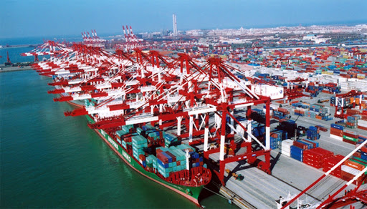
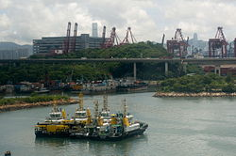
Морський
80 % міжнародних вантажоперевезень і 70 % товарообігу.
Морський флот зосереджений у десятьох найбільших суднов­ласницьких країнах світу: США, Великобританії, Японії, Німеч­чині, Франції, Італії, Ліберії, Панамі, Греції, Норвеґії. На їхню частку припадає 70 % тоннажу світового флоту.
У світі налічується понад 2000 морських портів різної вели­чини. Найбільші пор­ти — Роттердам, Сінґапур, Новий Орлеан.

Slide 10
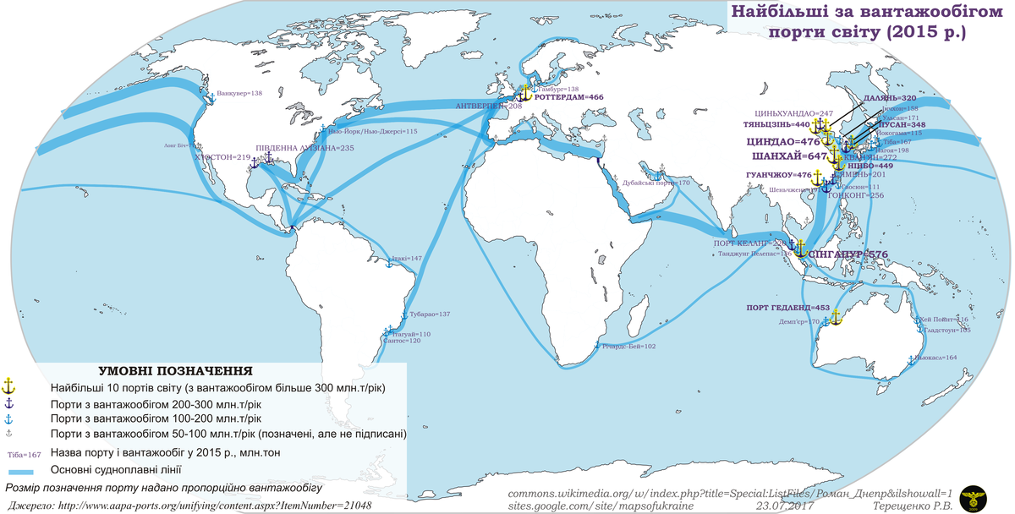

Slide 11
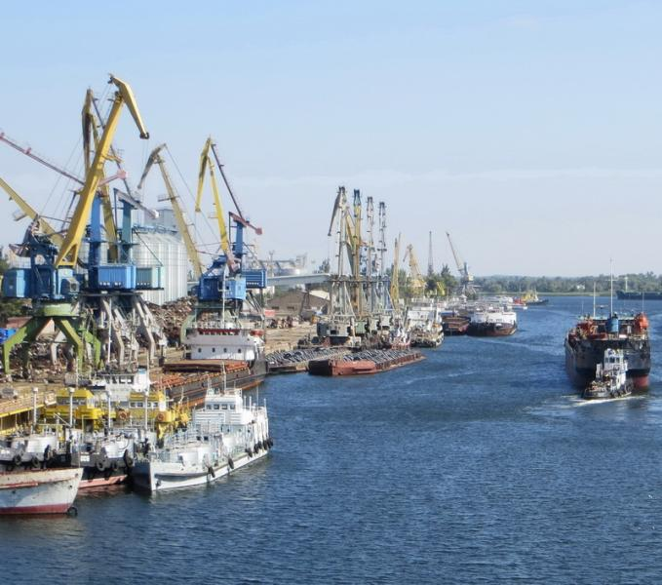
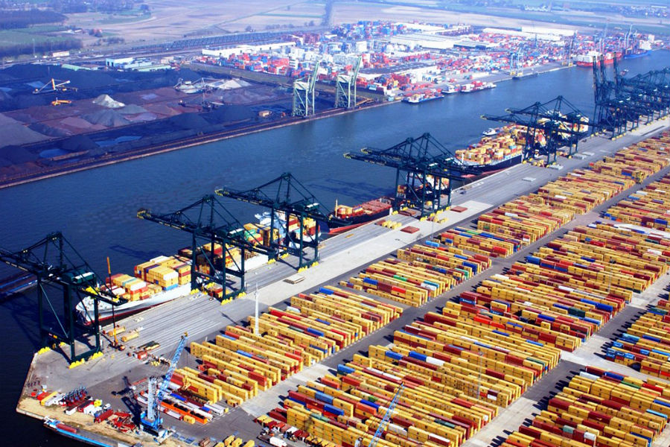
Річковий, озерний
Загальна протяжність світової мережі річкового транспорту складає понад 550 тис. км.
Лідери за вантажо­обігом річкового транспорту — США, Китай, Росія, ФРН, Канада, Нідерланди, Франція, Бельґія.
Найбільші порти внутрішніх водних шляхів зосереджені у гир­лах річок: Гамбурґ, Бремен, Роттердам, Антверпен, Гавр, Арханґельськ, Астрахань, Херсон та ін.
Херсон
Роттердам

Slide 12
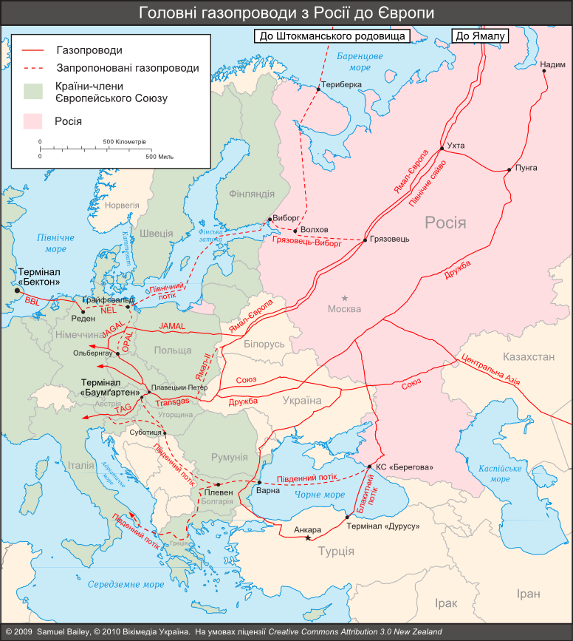
Трубопровідний
99 % переміщення газу, 95 % нафти.
Протяжність перевищує 1,7 млн км.
Основна частина світовоїмережі трубопроводів розташована у Північній Америці, Західній Європі, Південно-Західній Азії, Росії.
У Західній Європі напрямок нафтопроводів — від портів до ве­ликих промислових центрів, наприклад: Гавр — Париж, Кадіс — Сараґоса, Марсель — Кельн та ін.
У країнах Близького Сходу та Північної Африки напрямок нафтопроводів — від родовищ до пор­тових міст.

Slide 13
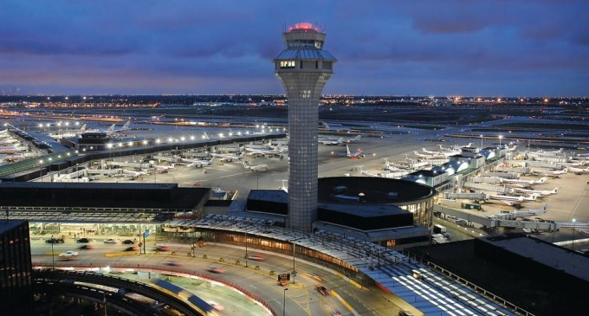
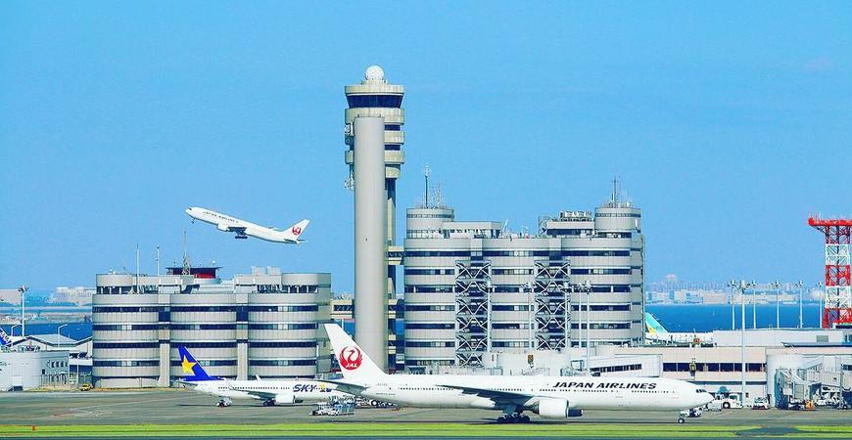
Повітряний
Світова мережа авіаліній складає понад 8 млн км.
В авіатранспорті значна частка відводиться приватним компаніям.
Найбільші міжнародні авіакомпанії сполу­чають Північну та Південну Америку з Європою, західноєвропей­ські країни — з Азією та Африкою, Південну та Південно-Східну Азію — з Австралією.
Близько 1 тис. аеропортів, найбільші у Чикаго, Далласі, Лос-Анджелесі, Лондоні, Токіо, Нью-Йорку та ін.
Міжнародний аеропорт О‘Хара (Чикаго)
Аеропорт Ханеда (Токіо)

Slide 14
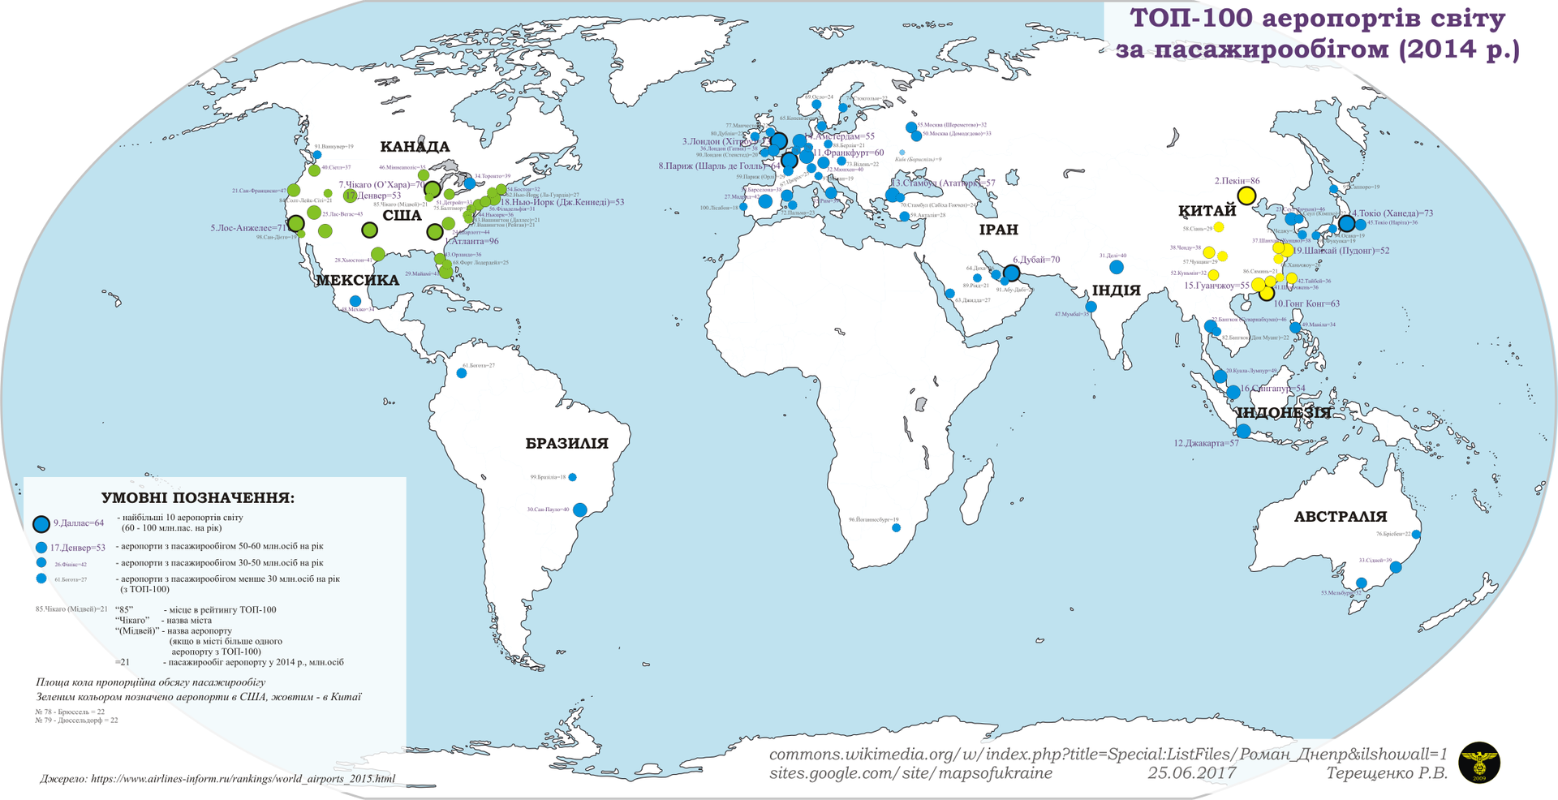

Slide 15

Перспективи розвитку світової транспортної системи
Однією з найважливіших тенденцій у розвитку світового ван­тажного транспорту є формування контейнерної системи. У кон­тейнерах перевозиться близько 40 % генеральних вантажів. Скла­даються трансконтинентальні контейнерні «мости» — комбінація морського транспорту, маршрутних залізничних складів і авто- поездів-контейнеровозів. Найбільшими контейнерними портами світу є Сінґапур і Сянґан (Китай).
У Європі ведеться робота зі створення транс’європейської транспортно-енергетичної мережі. Діє концепція у відпрацюванні чіткого меха­нізму координації роботи різних видів транспорту, зокрема в орга­нізації комбінованих (змішаних) перевезень. Розроблено 10 схем доставки вантажів комбінованими перевезеннями.
Проводяться розробки, спрямовані на зниження негативного впливу транспорту на навколишнє середовище.

Slide 16

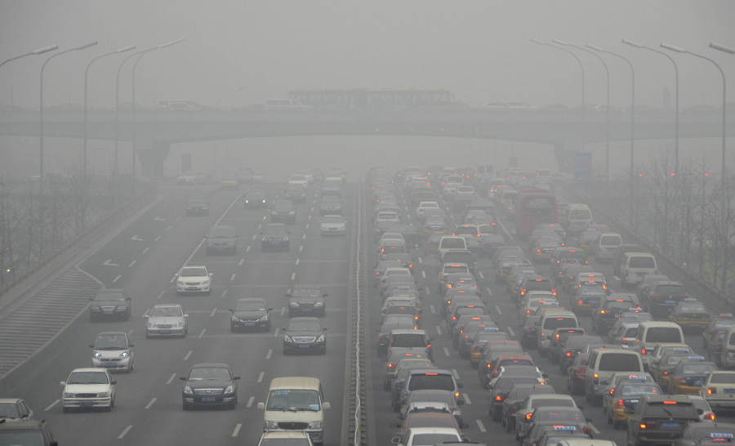
Головними проблемами світової транспортної системи є:
Нерівномірність розвитку транспортних систем окремих країн та регіонів, що знижує ефективність використання природних, матеріальних та людських ресурсів.
Залежність видів транспорту від природних умов. Однак в епо­ху НТР актуальність цієї проблеми поступово знижується.
Негативний вплив транспорту на навколишнє середовище.

Slide 17
Висновок
Транспорт об’єднує світове господарство і є матеріальною осно­вою територіального поділу праці.
Транспортна мережа на земній кулі розвинена нерівномірно. Рівень і характер розвитку транспорту окремих країн залежить від рівня розвитку продуктивних сил, розмірів території тощо.
За об’ємом і структурою транспортних перевезень визначають рівень розвитку й особливості структури господарства країни або регіону, а за конфігурацією транспортної мережі — особли­вості розміщення господарської діяльності.
Розвиток світової транспортної системи характеризується збільшенням шляхів сполучення і вантажних та пасажирських перевезень. При цьому темпи зростання перевезень перевищу­ють темпи збільшення довжини транспортної мережі.

